Slide 1


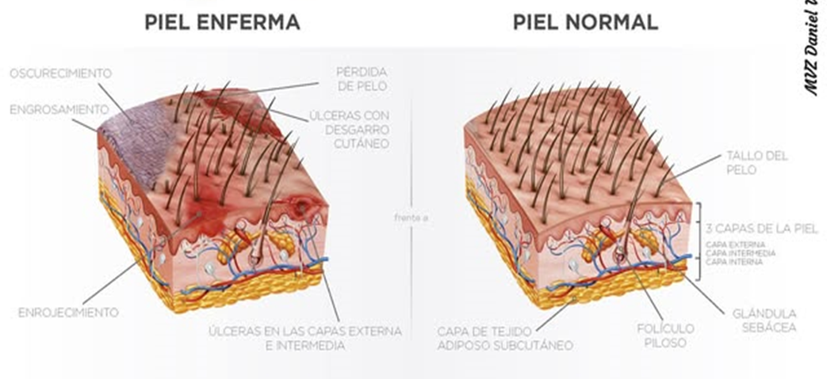
VIII Encuentro de Ciencias Farmacéuticas y Alimentarias
TÍTUTLO: DISEÑO DE UN CHAMPÚ CANINO CON CLORHEXIDINA
ECFA 2026
Autor: MSc. Olivia Natalia Medina Vizcaíno1, Lic. Daniel Besú Gutiérrez1, DrC. Patricia Pérez Ramos1
1. INTRODUCCION (OBJETIVOS)
3. RESULTADOS Y DISCUSION
Recientemente han aumentado las afecciones dermatológicas en perros. Sin embargo, muchas pueden prevenirse con el uso de determinados cosméticos. Objetivo General: Diseñar un champú canino con clorhexidina.
El tipo de coloide incidió en las características de la formulación
D-optimal de mezcla no demostró influencia de las variables independientes en densidad, pH, la intensidad y estabilidad de la espuma,
Formulaciones óptimas mantuvieron estabilidad física por 21 días ante cambios de T y luz natural
Formulación 7 seleccionada
Figura 1. Diferencias anatómicas entre la piel sana y enferma del canino.
Diseño D-Optimal de mezcla
Variables indedpendientes
Lauril éter sulfato de sodio
Betaina de coco
Goma guar
Variables dependientes
pH
Densidad
Intensidad de la espuma
Estabilidad de la espuma
2. METODOLOGIA
4. CONCLUSIONES
Se seleccionó para el diseño la formulación 7 con base a criterios bibliográficos, la cual demostró estabilidad fisicoquímica según los parámetros evaluados.
Se seleccionó a la formulación 7 y se caracterizó a través de la apariencia, el pH, la densidad, intensidad y estabilidad de la espuma
Notes:
Cada tabla y figura debe tener un título: Tamaño de letra de 30 a 34.

